Slide 1
Świąteczna matematyka
Beata Skrzypiec

Slide 2
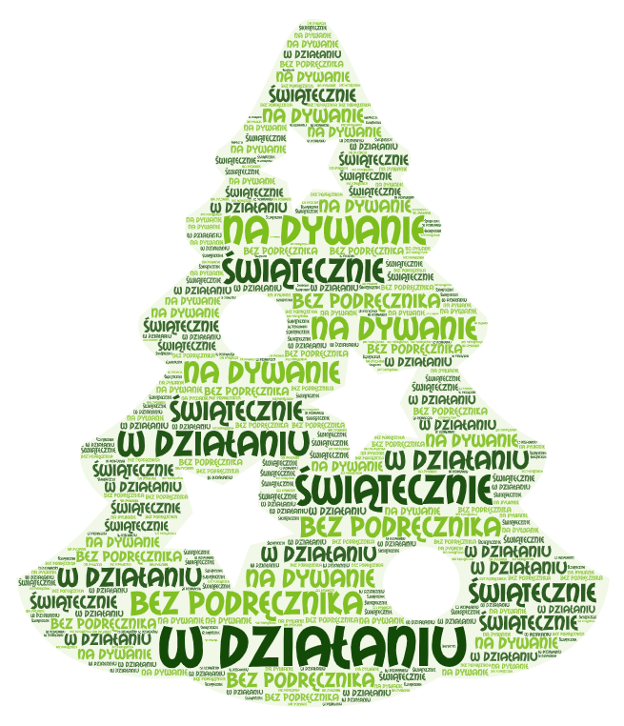
Razem możemy
Świąteczna matematyka?
Czemu nie!
Zbliża się wyjątkowy czas. Czas oczekiwania na najpiękniejsze święta w roku. Niech będzie radosny i wyjątkowy również w szkole i w klasie. Niech dzieje się świąteczna matematyka!

Slide 3
Razem możemy
Świąteczna matematyka?
Jak to zrobić?
Zaplanuj działania.
Zastanów się, co zrobić, aby było wyjątkowo i świątecznie.
Nie zapominaj, że najważniejsza jest edukacja i realizacja podstawy programowej.
Zaplanuj, jakie umiejętności chcesz rozwijać.

Slide 4
Razem możemy
Świąteczna matematyka?
Jak to zrobić?
w działaniu ...
poza ławką ...
bez podręcznika ...
w grach ...
zabawach …
w aktywnościach manualnych ...

Slide 5
Razem możemy
Świąteczna matematyka?
szyfr
ważenie
mierzenie
kodowanie
rysowanie figur
gry matematyczne
praca z kalendarzem
zabawy geometryczne
poszukiwanie prawidłowości
Teraz możesz wybrać zadania i aktywności do rozwijania umiejętności matematycznych.

Slide 6
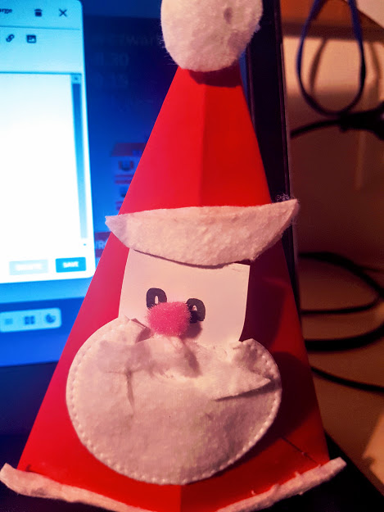
Razem możemy
Mikołaj
Wszystkie zadania związane ze składaniem papieru, jego cięciem to bardzo ważne aktywności również w edukacji matematycznej. Warto więc sięgać do gotowych rozwiązań origami o tematyce świątecznej.
Wcześniej należy przygotować odpowiednią ilość kartek oraz innych materiałów. Nauczyciel pokazuje powoli, w kolejnych krokach prezentuje etapy wykonania. Motywuje uczniów do wytrwałości i daje możliwość uczenia się na błędach.

Slide 7
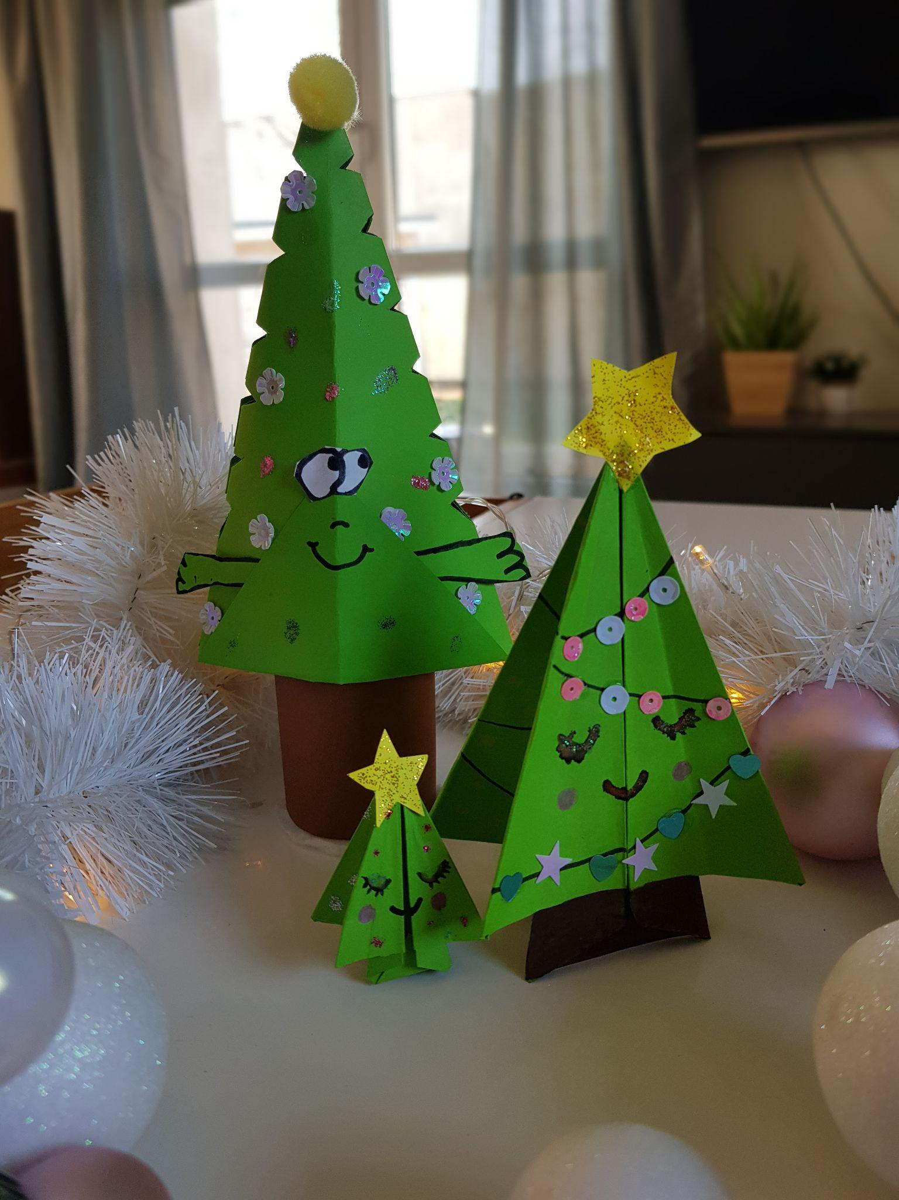
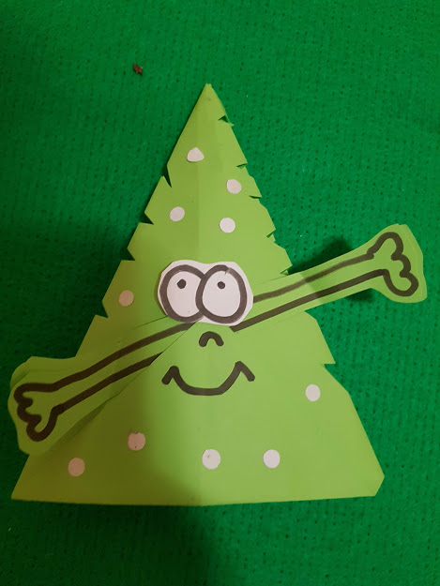
Razem możemy
Choinka
Choinka to kolejny pomysł na papierowe składanki. Praca do wykonania według instrukcji pokazanej przez nauczyciela. W ten sposób uczeń w działaniu uczy się, jak z prostokątnej kartki uzyskać kwadrat, co to jest przekątna oraz posługiwać się nożyczkami tak, aby ciąć po liniach.
Zadanie pokazuje różne predyspozycje uczniów. Niektórzy z nich potrzebują wielu dodatkowych wskazówek lub bezpośredniego wsparcia nauczyciela lub kolegi. Ważne, aby dać uczniom możliwość uczenia się na błędach.

Slide 8
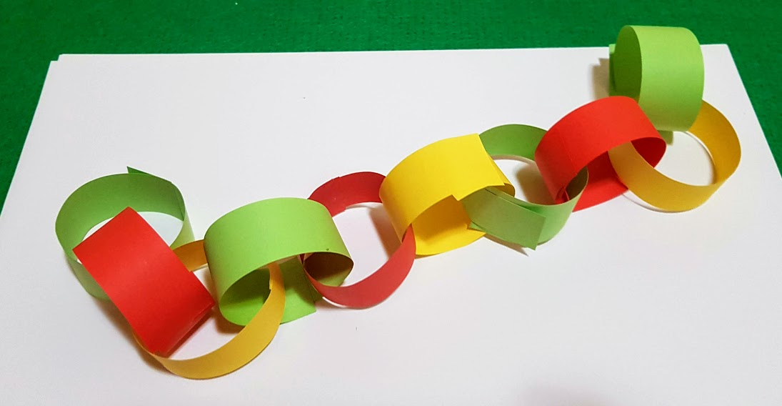
Razem możemy
Łańcuch
Wykonanie łańcucha na choinkę pozwala doskonalić wiele umiejętności. Oprócz tych manualnych, jak cięcie papieru, można skoncentrować się na:
przeliczaniu (wykonaj łańcuch składający się z 30 - tu ogniw
rytmie (wykonaj łańcuch składający się z pasków w czterech kolorach następujących po sobie)
mierzeniu (wykonaj łańcuch o długości 1 metra).

Slide 9
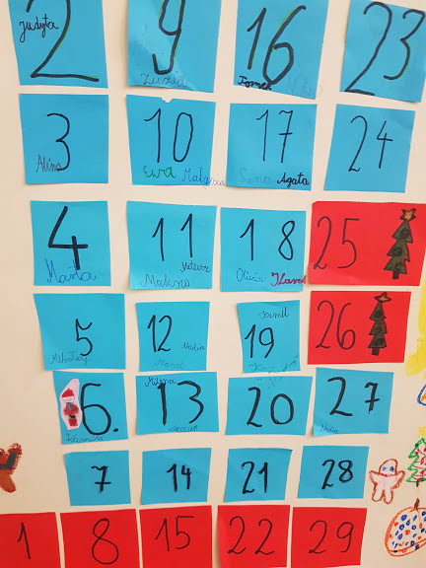
Razem możemy
Kalendarz
Kalendarz na czas oczekiwania można wykonać w ostatnie dni listopada. Jest to praca grupowa. Uczniowie wykonują wybrane zadania i tworzą miesięczny kalendarz. Można w nim zaznaczyć dni świąteczne, odliczać dni do świąt lub zaznaczać zadania do wykonania.
Tworzenie kalendarza to okazja do wspólnej pracy oraz okazja do obliczeń kalendarzowych. Jego konstruowanie może okazać się dużym wyzwaniem.

Slide 10
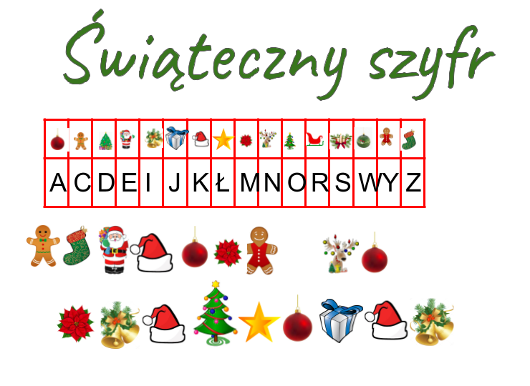
Razem możemy
Szyfry
Świąteczny szyfr daje wiele możliwości tworzenia zakodowanej wiadomości, a dla uczniów możliwość odkodowywania i dobrej zabawy.

Slide 11
Razem możemy
Świąteczne zadania
Zadania o tematyce świątecznej związane
z prezentami i zakupami
zawsze cieszą najmłodszych uczniów.
Sprawiają, że edukacja matematyczna jest wyjątkowa.

Slide 12
Razem możemy
Świąteczne zadania

Slide 13
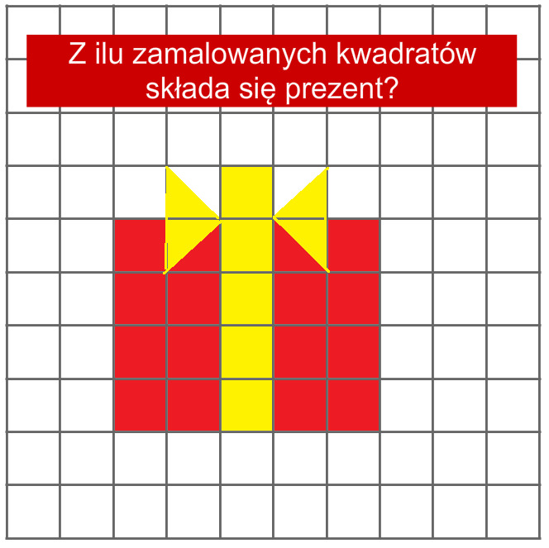
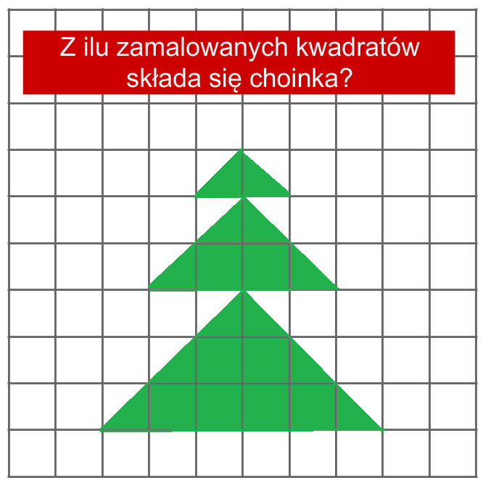
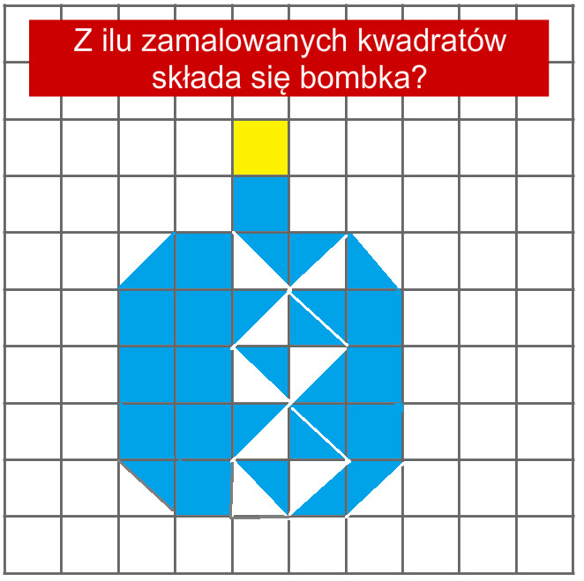
Razem możemy
Geometryczne zabawy
Przygotowane na kratownicy obrazy z figur mogą być przydatne w doskonaleniu orientacji przestrzennej, umiejętności odwzorowywania wzoru lub rysowania figur symetrycznych.

Slide 14
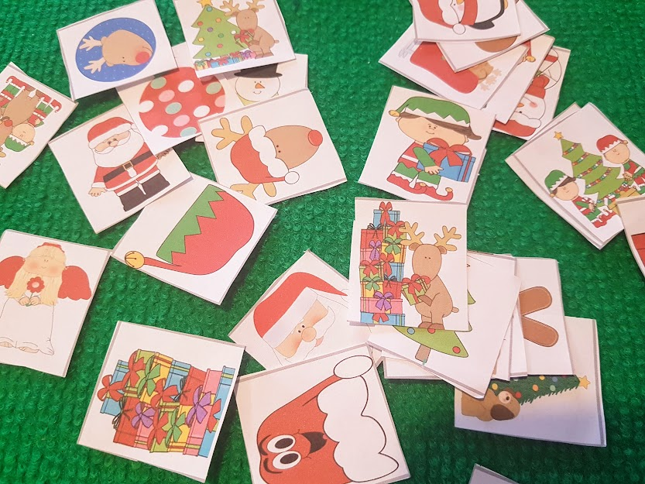
Razem możemy
Świąteczne gry
20 pytań
Prosta do przygotowania gra. Należy wydrukować zestaw obrazków o tematyce świątecznej. zadając pytania zamknięte eliminujemy te niewłaściwe:
Czy jest to choinka? Czy na tym obrazku jest kolor czerwony? Im mniej pytań zadamy, aby uzyskać rozwiązanie, tym więcej punktów zdobywamy.

Slide 15
Razem możemy
Dyktanda graficzne
Można je wykonać w dostępnych generatorach online lub na przygotowanej kratownicy.
Nadają się do kolorowania według kodu, kodowania wykonanego obrazka lub układania na macie za pomocą kolorowych kubeczków.

Slide 16
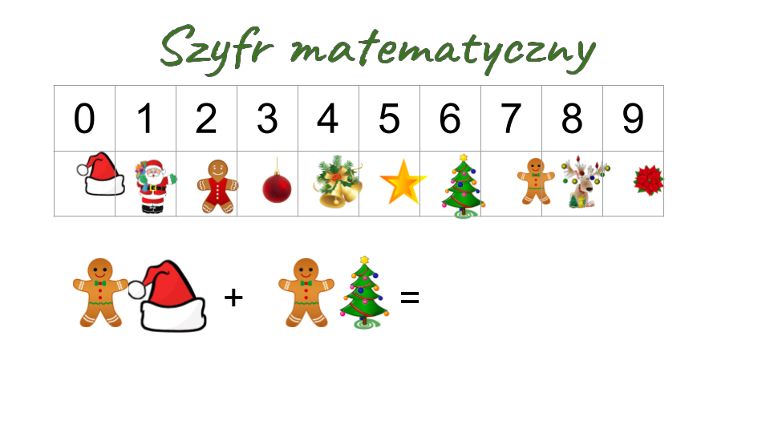
Razem możemy
Zaszyfrowane sumy i różnice
Szyfr matematyczny
o tematyce świątecznej daje wiele możliwości
do ćwiczeń sprawności rachunkowej.

Slide 17
Razem możemy
Niech czas oczekiwania na święta
będzie czasem radosnych inspiracji, kreatywnych działań
i skutecznej edukacji.
Wesołych Świąt!
Beata Skrzypiec
nauczanka.edu.pl

Slide 18
Dziękuję za uwagę!
Zapraszam do odwiedzenia www.mac.pl/zklasa

